Slide 1
作業06
繳交截止日期：2020/05/12 23:55

Slide 2
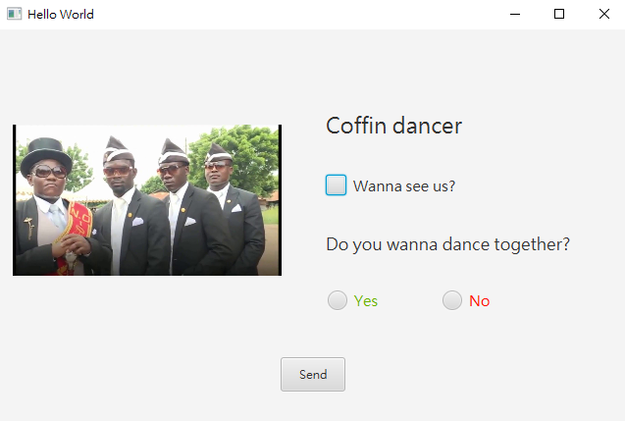
作業06-Hello world in JavaFX
利用 JavaFX 和 SceneBuilder 寫一個 GUI頁面並顯示出來，內容請包括以下的東西：
Title是Hello World
有某個東西的圖片
用 Label 顯示某個東西的介紹
用 Check Box 顯示關於某個東西的是非題
用 Label 顯示關於某個東西的選擇題
用 Radio Button 來當作選項
用 Button 顯示確認送出的按鈕

Slide 3
作業06-Hello world in JavaFX
作業上傳格式：
A6_108123456.zip
A6_108123456.java (程式碼)
A6_108123456.fxml (用SceneBuilder製作出的檔案)
A6_108123456_photo.jpg (GUI程式中放置的圖片檔案，任何JavaFX能打開的圖片格式)
A6_108123456.jpg (結果截圖)
請不要把整個Project上傳！！

